Slide 1
فصل ۱۶: بهینه‌سازی پرس‌وجو

Slide 2
سرفصل‌ها
مقدمه
تبدیل عبارات جبر رابطه‌ای
اطلاعات کاتالوگ برای تخمین هزینه
اطلاعات آماری برای تخمین هزینه
بهینه‌سازی مبتنی بر هزینه
برنامه‌نویسی پویا برای انتخاب طرح‌های اجرایی
نماهای مادی‌شده

Slide 3
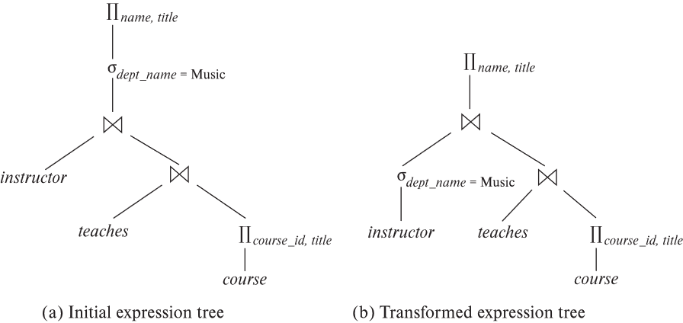
مقدمه
روش‌های مختلفی برای اجرای یک پرس‌وجوی مشخص وجود دارد
عبارات هم‌ارز
الگوریتم‌های متفاوت برای هر عملیات

Slide 4
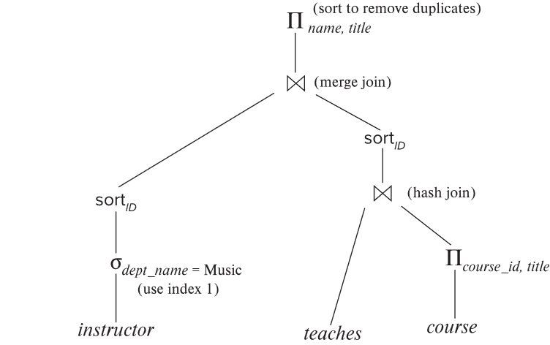
Introduction (Cont.)
یک طرح اجرایی دقیقاً مشخص می‌کند که برای هر عملیات از چه الگوریتمی استفاده می‌شود و اجرای عملیات چگونه با هم هماهنگ می‌شوند.
یاد بگیرید چگونه طرح اجرای پرس‌وجو را در پایگاه‌دادهٔ مورد علاقهٔ خود مشاهده کنید.

Slide 5
Introduction (Cont.)
تفاوت هزینه بین طرح‌های اجرایی مختلف برای یک پرس‌وجو می‌تواند بسیار زیاد باشد.
برای مثال، در بعضی موارد تفاوت بین چند ثانیه و چند روز است.
مراحل بهینه‌سازی پرس‌وجو مبتنی بر هزینه:
تولید عبارات منطقی هم‌ارز با استفاده از قواعد هم‌ارزی
حاشیه‌نویسی عبارات حاصل برای به‌دست آوردن طرح‌های اجرایی مختلف
انتخاب کم‌هزینه‌ترین طرح بر اساس هزینهٔ تخمینی
تخمین هزینهٔ طرح بر اساس موارد زیر انجام می‌شود:
اطلاعات آماری دربارهٔ روابط، مانند تعداد رکوردها و تعداد مقادیر متمایز یک ویژگی
تخمین آمار نتایج میانی برای محاسبهٔ هزینهٔ عبارات پیچیده
فرمول‌های هزینهٔ الگوریتم‌ها که با استفاده از آمار محاسبه می‌شوند

Slide 6
مشاهدهٔ طرح اجرای پرس‌وجو
بیشتر سیستم‌های پایگاه‌داده از دستور توضیح طرح پرس‌وجو پشتیبانی می‌کنند.
این دستور، طرحی را که توسط بهینه‌ساز پرس‌وجو انتخاب شده است، به همراه تخمین هزینه‌ها نمایش می‌دهد.
بین پایگاه‌داده‌های مختلف، تفاوت‌هایی در نحو (Syntax) وجود دارد.
در پایگاه‌دادهٔ اوراکل، ابتدا دستور توضیح طرح پرس‌وجو اجرا می‌شود و سپس با اجرای یک دستور انتخاب، نتیجهٔ طرح نمایش داده می‌شود.
در پایگاه‌دادهٔ SQL Server، امکان فعال‌سازی نمایش متنی طرح اجرا وجود دارد.
برخی پایگاه‌داده‌ها مانند PostgreSQL از دستور توضیح همراه با تحلیل پشتیبانی می‌کنند.
این حالت، علاوه بر نمایش طرح اجرا، آمار واقعی زمان اجرای پرس‌وجو را که از اجرای واقعی آن به‌دست آمده است نیز نشان می‌دهد.
در بعضی پایگاه‌داده‌ها، هزینه به صورت یک بازه نمایش داده می‌شود:
  هزینهٔ تولید اولین رکورد
  هزینهٔ تولید کل نتایج پرس‌وجو

Slide 7
تولید عبارات هم‌ارز

Slide 8
تبدیل عبارات جبر رابطه‌ای
دو عبارت جبر رابطه‌ای زمانی هم‌ارز هستند که روی هر نمونهٔ مجاز پایگاه‌داده، مجموعهٔ یکسانی از رکوردها تولید کنند.
ترتیب رکوردها اهمیتی ندارد.
تفاوت نتایج روی پایگاه‌داده‌هایی که قیود یکپارچگی را نقض می‌کنند، مهم نیست.
در زبان پرس‌وجوی SQL، ورودی‌ها و خروجی‌ها چندمجموعه‌ای از رکوردها هستند.
دو عبارت در نسخهٔ چندمجموعه‌ای جبر رابطه‌ای هم‌ارز هستند اگر روی هر نمونهٔ مجاز، همان چندمجموعه را تولید کنند.
قاعدهٔ هم‌ارزی بیان می‌کند که دو شکل از عبارات، هم‌ارز هستند و می‌توان یکی را با دیگری جایگزین کرد.

Slide 9
قواعد هم‌ارزی
۱.عملیات انتخابِ ترکیبی می‌توانند به یک دنباله از عملیات انتخابِ مجزا تجزیه شوند.
σθ1 ∧ θ2 (E) ≡ σθ1 (σθ2 (E))
۲.عملیات انتخاب جابجاپذیر هستند.
σθ1 (σθ2 (E)) ≡ σθ2 (σθ1 (E))
۳.در یک دنباله از عملیات فرافکنی، تنها آخرین عملیات فرافکنی مورد نیاز است و بقیه می‌توانند حذف شوند.
πL1 (πL2 (…(πLn (E))…)) ≡ πL1 (E)
که در آن:
L1 ⊆ L2 ⊆ … ⊆ Ln
۴.عملیات انتخاب می‌توانند با ضرب دکارتی و پیوند شرطی ترکیب شوند.
σθ (E1 × E2) ≡ E1 ⨝θ E2
σθ1 (E1 ⨝θ2 E2) ≡ E1 ⨝θ1 ∧ θ2 E2

Slide 10
قواعد هم‌ارزی
۵.
عملیات پیوند شرطی (و همچنین پیوندهای طبیعی) جابجاپذیر هستند.
E1 ⨝ E2 ≡ E2 ⨝ E1
۶.
(الف)
عملیات پیوند طبیعی خاصیت شرکت‌پذیری دارد.
(E1 ⨝ E2) ⨝ E3 ≡ E1 ⨝ (E2 ⨝ E3)
(ب)
پیوندهای شرطی به شکل زیر خاصیت شرکت‌پذیری دارند.
(E1 ⨝θ1 E2) ⨝θ2 ∧ θ3 E3 ≡ E1 ⨝θ1 ∧ θ3 (E2 ⨝θ2 E3)
که در آن θ2 فقط شامل ویژگی‌هایی از E2 و E3 است.

Slide 11
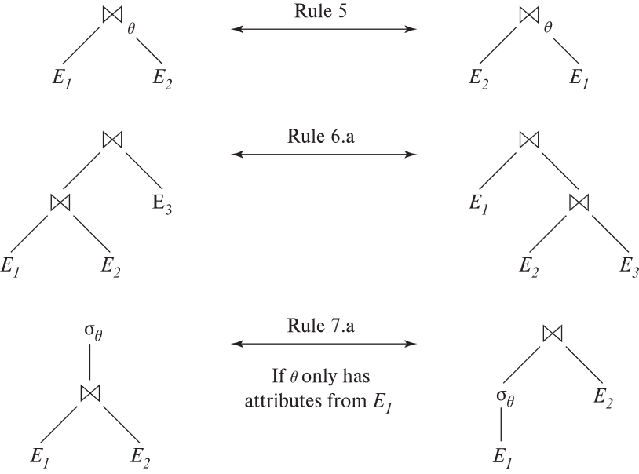
تصویری از قوانین هم‌ارزی

Slide 12
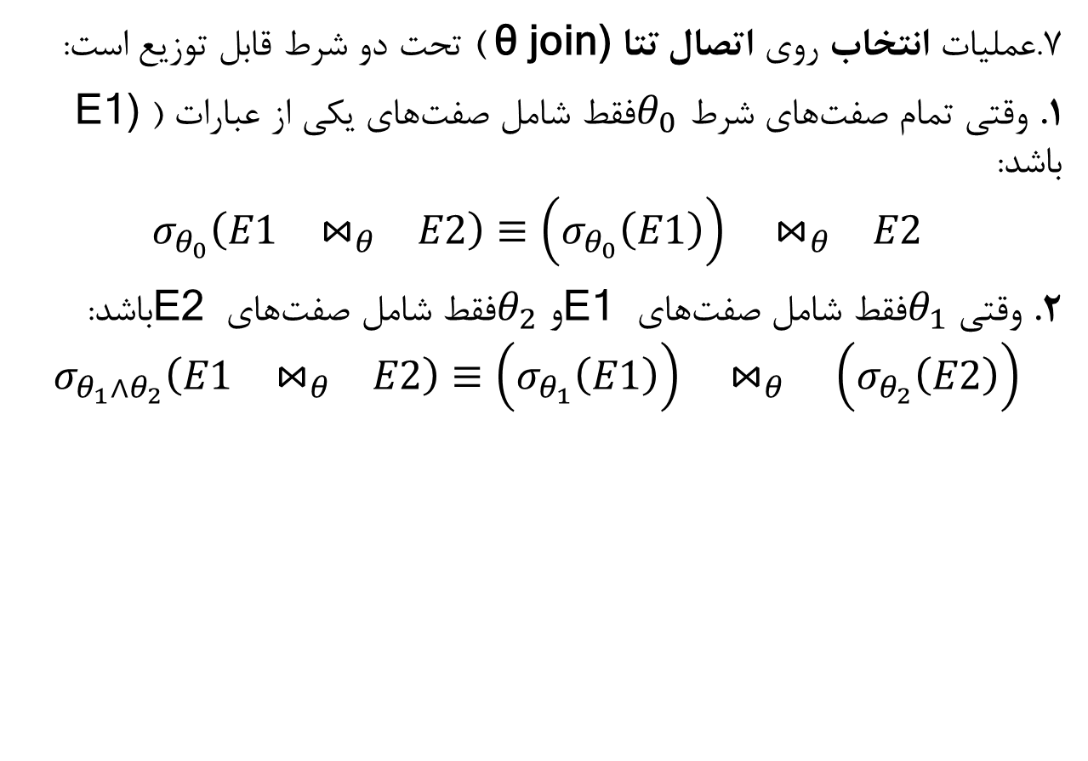
قواعد هم‌ارزی
7.عملیات انتخاب روی اتصال تتا θ join) ) تحت دو شرط قابل توزیع است:
۱. وقتی تمام صفت‌های شرط $θ_{0}$فقط شامل صفت‌های یکی از عبارات (E1) باشد:
$$σ_{θ_{0}}\left(E1 ⋈_{θ} E2\right)≡\left(σ_{θ_{0}}\left(E1\right)\right) ⋈_{θ} E2$$
۲. وقتی $θ_{1}$فقط شامل صفت‌های E1 و $θ_{2}$فقط شامل صفت‌های E2 باشد:
$$σ_{θ_{1}∧θ_{2}}\left(E1 ⋈_{θ} E2\right)≡\left(σ_{θ_{1}}\left(E1\right)\right) ⋈_{θ} \left(σ_{θ_{2}}\left(E2\right)\right)$$

Slide 13
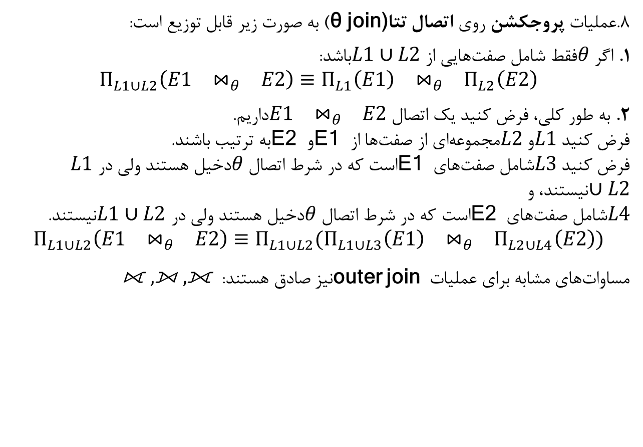
قواعد هم‌ارزی
8.عملیات پروجکشن روی اتصال تتاθ join)) به صورت زیر قابل توزیع است:
۱. اگر $θ$فقط شامل صفت‌هایی از $L1∪L2$باشد:
$$Π_{L1∪L2}\left(E1 ⋈_{θ} E2\right)≡Π_{L1}\left(E1\right) ⋈_{θ} Π_{L2}\left(E2\right)$$
۲. به طور کلی، فرض کنید یک اتصال $E1 ⋈_{θ} E2$داریم.
فرض کنید $L1$و $L2$مجموعه‌ای از صفت‌ها از E1 و E2 به ترتیب باشند.
فرض کنید $L3$شامل صفت‌های E1 است که در شرط اتصال $θ$دخیل هستند ولی در $L1∪L2$نیستند، و
$L4$شامل صفت‌های E2 است که در شرط اتصال $θ$دخیل هستند ولی در $L1∪L2$نیستند.
$$Π_{L1∪L2}\left(E1 ⋈_{θ} E2\right)≡Π_{L1∪L2}(Π_{L1∪L3}\left(E1\right) ⋈_{θ} Π_{L2∪L4}\left(E2\right))$$
مساوات‌های مشابه برای عملیات outer join نیز صادق هستند: $\text{ ⟕},\text{ ⟖},\text{ ⟗}$

Slide 14
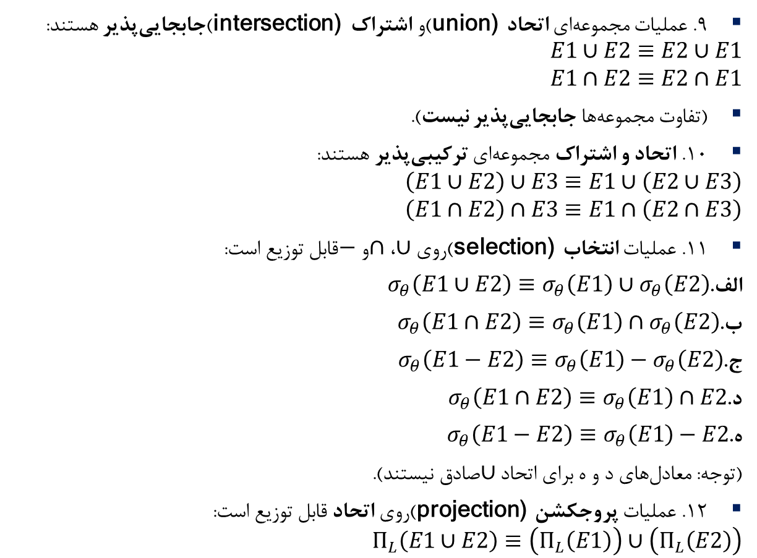
قواعد هم‌ارزی
۹. عملیات مجموعه‌ای اتحاد union) )و اشتراک intersection) )جابجایی‌پذیر هستند:
$$E1∪E2≡E2∪E1$$
$$E1∩E2≡E2∩E1$$
(تفاوت مجموعه‌ها جابجایی‌پذیر نیست).
۱۰. اتحاد و اشتراک مجموعه‌ای ترکیبی‌پذیر هستند:
$$\left(E1∪E2\right)∪E3≡E1∪\left(E2∪E3\right)$$
$$\left(E1∩E2\right)∩E3≡E1∩\left(E2∩E3\right)$$
۱۱. عملیات انتخاب selection) )روی $∪$، $∩$و $−$قابل توزیع است:
الف.$σ_{θ}\left(E1∪E2\right)≡σ_{θ}\left(E1\right)∪σ_{θ}\left(E2\right)$
ب.$σ_{θ}\left(E1∩E2\right)≡σ_{θ}\left(E1\right)∩σ_{θ}\left(E2\right)$
ج.$σ_{θ}\left(E1−E2\right)≡σ_{θ}\left(E1\right)−σ_{θ}\left(E2\right)$
د.$σ_{θ}\left(E1∩E2\right)≡σ_{θ}\left(E1\right)∩E2$
ه.$σ_{θ}\left(E1−E2\right)≡σ_{θ}\left(E1\right)−E2$
(توجه: معادل‌های د و ه برای اتحاد $∪$صادق نیستند).
۱۲. عملیات پروجکشن projection) )روی اتحاد قابل توزیع است:
$$Π_{L}\left(E1∪E2\right)≡\left(Π_{L}\left(E1\right)\right)∪\left(Π_{L}\left(E2\right)\right)$$

Slide 15
Exercise
  قوانین هم‌ارزی مربوط به
  عملیات گروه‌بندی/تجمیع GROUP BY / aggregation))
  و عملیات اتصال خارجی چپ Left Outer Join))
  را ایجاد کنید

Slide 16
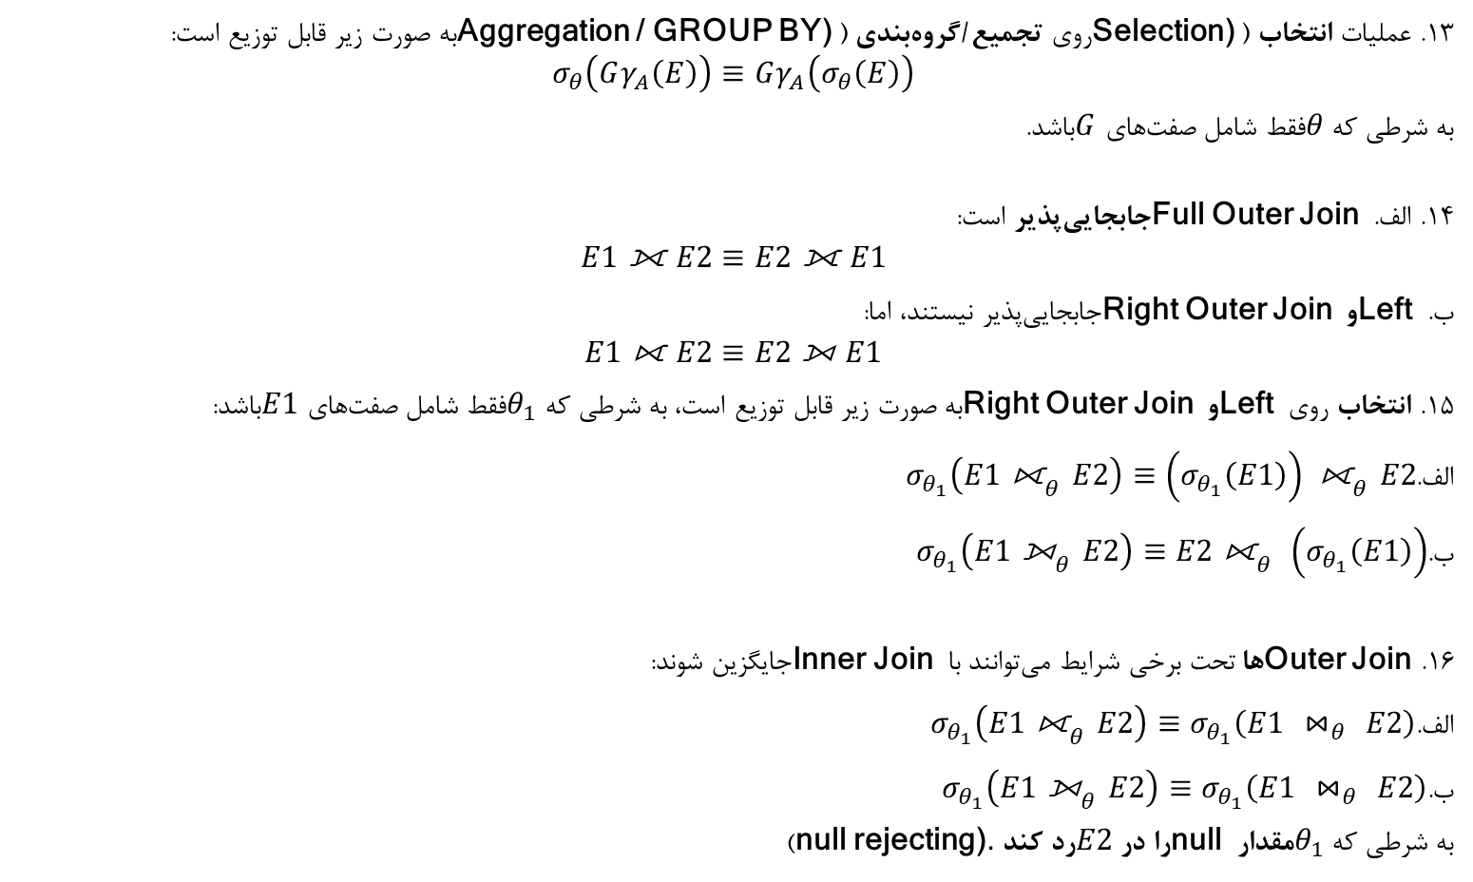
قواعد هم‌ارزی
۱۳. عملیات انتخاب (Selection) روی تجمیع/گروه‌بندی (Aggregation / GROUP BY) به صورت زیر قابل توزیع است:
$$σ_{θ}\left(Gγ_{A}\left(E\right)\right)≡Gγ_{A}\left(σ_{θ}\left(E\right)\right)$$
به شرطی که $θ$فقط شامل صفت‌های $G$باشد.
۱۴. الف. Full Outer Join جابجایی‌پذیر است:
$$E1\text{ ⟗ }E2≡E2\text{ ⟗ }E1$$
ب. Left و Right Outer Join جابجایی‌پذیر نیستند، اما:
$$E1\text{ ⟕ }E2≡E2\text{ ⟖ }E1$$
۱۵. انتخاب روی Left و Right Outer Join به صورت زیر قابل توزیع است، به شرطی که $θ_{1}$فقط شامل صفت‌های $E1$باشد:
الف.$σ_{θ_{1}}\left(E1 {\text{⟕}}_{θ} E2\right)≡\left(σ_{θ_{1}}\left(E1\right)\right) {\text{⟕}}_{θ} E2$
ب.$σ_{θ_{1}}\left(E1 {\text{⟖}}_{θ} E2\right)≡E2 {\text{⟕}}_{θ} \left(σ_{θ_{1}}\left(E1\right)\right)$
۱۶. Outer Joinها تحت برخی شرایط می‌توانند با Inner Join جایگزین شوند:
الف.$σ_{θ_{1}}\left(E1 {\text{⟕}}_{θ} E2\right)≡σ_{θ_{1}}\left(E1 ⋈_{θ} E2\right)$
ب.$σ_{θ_{1}}\left(E1 {\text{⟖}}_{θ} E2\right)≡σ_{θ_{1}}\left(E1 ⋈_{θ} E2\right)$
به شرطی که $θ_{1}$مقدار null را در $E2$رد کند null rejecting).)

Slide 17
رقواعد هم‌ارزی
توجه داشته باشید که چندین هم‌ارزی که برای Joinها صادق هستند، برای Outer Joinها صادق نیستند:
σ_{year=2017}(instructor ⟕ teaches) ≢ σ_{year=2017}(instructor ⨝ teaches)
Outer Joinها ترکیبی‌پذیر associative) )نیستند:
(r ⟕ s) ⟕ t ≢ r ⟕ (s ⟕ t)
  e.g. with r(A,B) = {(1,1), s(B,C) = { (1,1)}, t(A,C) = { }
Notes:
How about (r ⟕ s) ⟕ t vs (r ⟕ t) ⟕ s assuming r has common attributes with s and t? Hint: consider 2 cases where s and t have common attributes and those where they have no common attribute

Slide 18
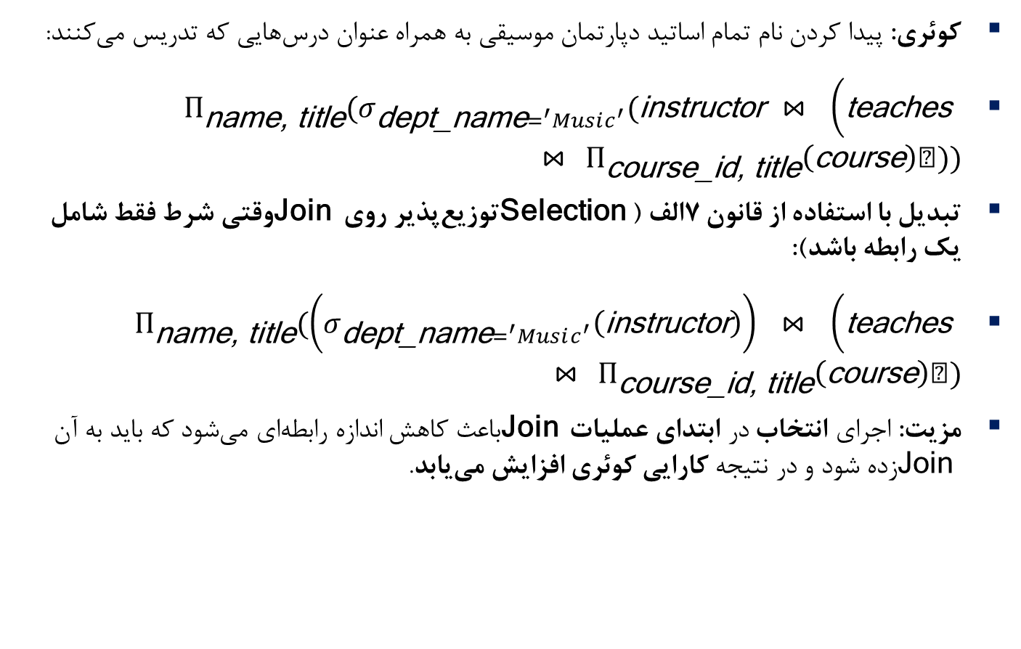
مثال تبدیل: اعمال انتخاب‌ها به جلو Pushing Selections))
کوئری: پیدا کردن نام تمام اساتید دپارتمان موسیقی به همراه عنوان درس‌هایی که تدریس می‌کنند:
$Π_{\text{name}\text{, }\text{title}}(σ_{\text{dept}\text{_}\text{name}=^{′}Music^{′}}(\text{instructor} ⋈ \left(\text{teaches} ⋈ Π_{\text{course}\text{_}\text{id}\text{, }\text{title}}\left(\text{course}\right)\right)))$
تبدیل با استفاده از قانون ۷الف (Selection توزیع‌پذیر روی Join وقتی شرط فقط شامل یک رابطه باشد):
$Π_{\text{name}\text{, }\text{title}}(\left(σ_{\text{dept}\text{_}\text{name}=^{′}Music^{′}}\left(\text{instructor}\right)\right) ⋈ \left(\text{teaches} ⋈ Π_{\text{course}\text{_}\text{id}\text{, }\text{title}}\left(\text{course}\right)\right))$
مزیت: اجرای انتخاب در ابتدای عملیات Join باعث کاهش اندازه رابطه‌ای می‌شود که باید به آن Join زده شود و در نتیجه کارایی کوئری افزایش می‌یابد.

Slide 19
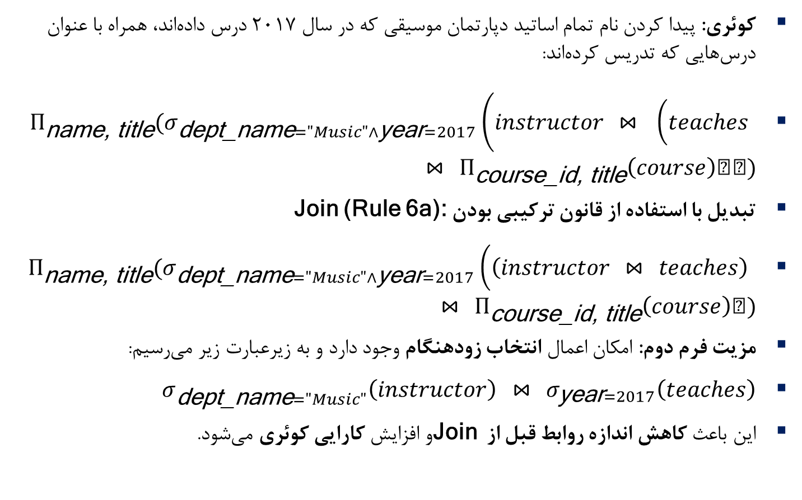
مثال با چندین تبدیل Multiple Transformations))
کوئری: پیدا کردن نام تمام اساتید دپارتمان موسیقی که در سال ۲۰۱۷ درس داده‌اند، همراه با عنوان درس‌هایی که تدریس کرده‌اند:
$Π_{\text{name}\text{, }\text{title}}(σ_{\text{dept}\text{_}\text{name}="Music"∧\text{year}=2017}\left(instructor ⋈ \left(teaches ⋈ Π_{\text{course}\text{_}\text{id}\text{, }\text{title}}\left(course\right)\right)\right))$
تبدیل با استفاده از قانون ترکیبی بودن Join (Rule 6a):
$Π_{\text{name}\text{, }\text{title}}(σ_{\text{dept}\text{_}\text{name}="Music"∧\text{year}=2017}\left(\left(instructor ⋈ teaches\right) ⋈ Π_{\text{course}\text{_}\text{id}\text{, }\text{title}}\left(course\right)\right))$
مزیت فرم دوم: امکان اعمال انتخاب زودهنگام وجود دارد و به زیرعبارت زیر می‌رسیم:
$σ_{\text{dept}\text{_}\text{name}="Music"}\left(instructor\right) ⋈ σ_{\text{year}=2017}\left(teaches\right)$
این باعث کاهش اندازه روابط قبل از Join و افزایش کارایی کوئری می‌شود.

Slide 20
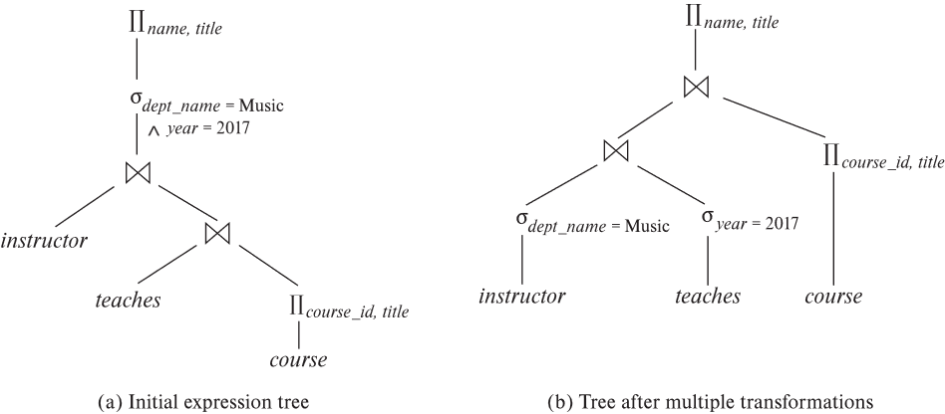
چندین تبدیل (ادامه)

Slide 21
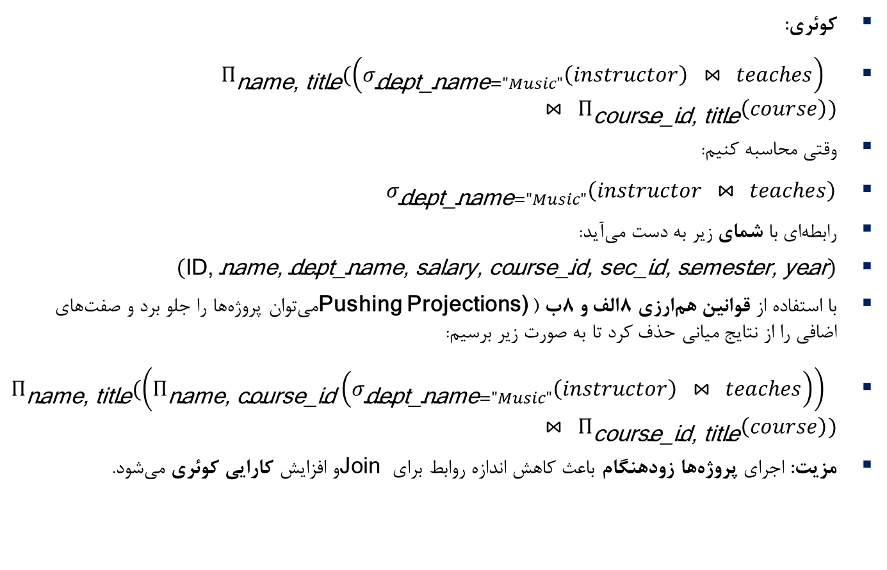
مثال تبدیل: اعمال پروژه‌ها به جلو Pushing Projections))
کوئری:
$Π_{\text{name}\text{, }\text{title}}(\left(σ_{\text{dept}\text{_}\text{name}="Music"}\left(instructor\right) ⋈ teaches\right) ⋈ Π_{\text{course}\text{_}\text{id}\text{, }\text{title}}\left(course\right))$
وقتی محاسبه کنیم:
$σ_{\text{dept}\text{_}\text{name}="Music"}\left(instructor ⋈ teaches\right)$
رابطه‌ای با شمای زیر به دست می‌آید:
$\left(\text{ID}\text{,} \text{name}\text{, }\text{dept}\text{_}\text{name}\text{, }\text{salary}\text{, }\text{course}\text{_}\text{id}\text{, }\text{sec}\text{_}\text{id}\text{, }\text{semester}\text{, }\text{year}\right)$
با استفاده از قوانین هم‌ارزی ۸الف و ۸ب (Pushing Projections) می‌توان پروژه‌ها را جلو برد و صفت‌های اضافی را از نتایج میانی حذف کرد تا به صورت زیر برسیم:
$Π_{\text{name}\text{, }\text{title}}(\left(Π_{\text{name}\text{, }\text{course}\text{_}\text{id}}\left(σ_{\text{dept}\text{_}\text{name}="Music"}\left(instructor\right) ⋈ teaches\right)\right) ⋈ Π_{\text{course}\text{_}\text{id}\text{, }\text{title}}\left(course\right))$
مزیت: اجرای پروژه‌ها زودهنگام باعث کاهش اندازه روابط برای Join و افزایش کارایی کوئری می‌شود.

Slide 22
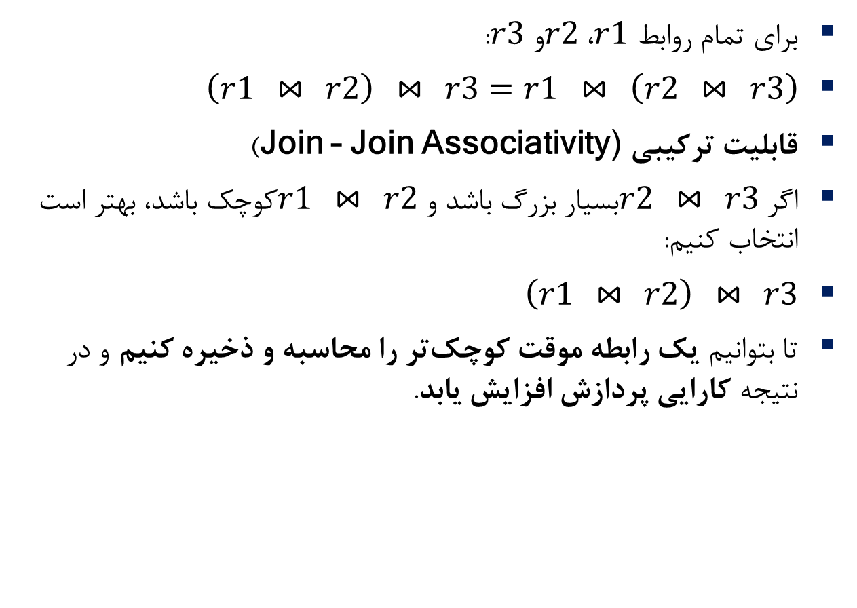
مثال (Join Ordering Example)
برای تمام روابط $r1$، $r2$و $r3$:
$\left(r1 ⋈ r2\right) ⋈ r3=r1 ⋈ \left(r2 ⋈ r3\right)$
قابلیت ترکیبی Join – Join Associativity))
اگر $r2 ⋈ r3$بسیار بزرگ باشد و $r1 ⋈ r2$کوچک باشد، بهتر است انتخاب کنیم:
$\left(r1 ⋈ r2\right) ⋈ r3$
تا بتوانیم یک رابطه موقت کوچک‌تر را محاسبه و ذخیره کنیم و در نتیجه کارایی پردازش افزایش یابد.

Slide 23
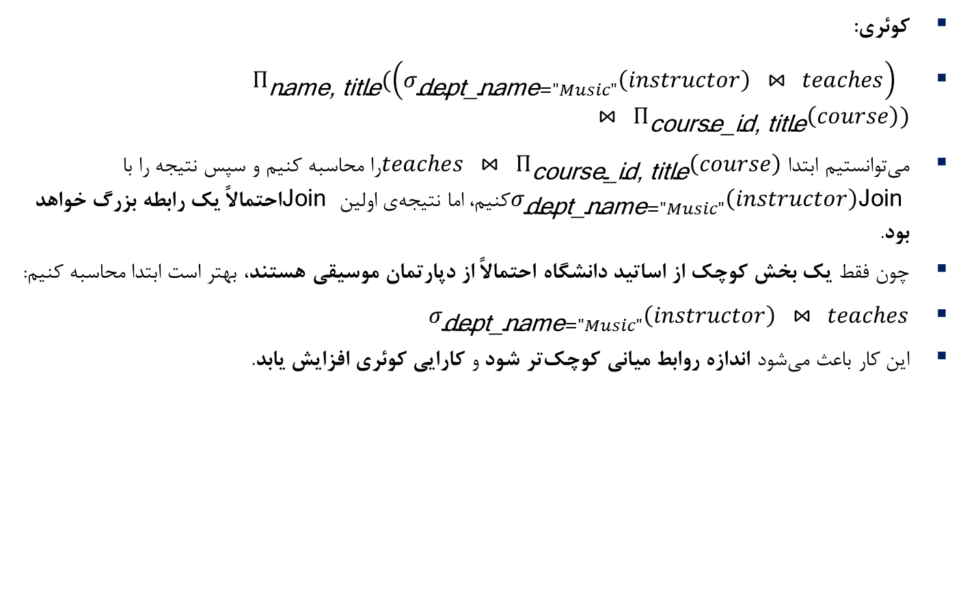
مثال (Join Ordering Example)
کوئری:
$Π_{\text{name}\text{, }\text{title}}(\left(σ_{\text{dept}\text{_}\text{name}="Music"}\left(instructor\right) ⋈ teaches\right) ⋈ Π_{\text{course}\text{_}\text{id}\text{, }\text{title}}\left(course\right))$
می‌توانستیم ابتدا $teaches ⋈ Π_{\text{course}\text{_}\text{id}\text{, }\text{title}}\left(course\right)$را محاسبه کنیم و سپس نتیجه را با $σ_{\text{dept}\text{_}\text{name}="Music"}\left(instructor\right)$Join کنیم، اما نتیجه‌ی اولین Join احتمالاً یک رابطه بزرگ خواهد بود.
چون فقط یک بخش کوچک از اساتید دانشگاه احتمالاً از دپارتمان موسیقی هستند، بهتر است ابتدا محاسبه کنیم:
$σ_{\text{dept}\text{_}\text{name}="Music"}\left(instructor\right) ⋈ teaches$
این کار باعث می‌شود اندازه روابط میانی کوچک‌تر شود و کارایی کوئری افزایش یابد.

Slide 24
شمارش یا فهرست‌بندی عبارات معادل (Enumeration of Equivalent Expressions)
بهینه‌سازهای کوئری از قوانین هم‌ارزی برای تولید سیستماتیک عبارات معادل با عبارت داده‌شده استفاده می‌کنند.
می‌توانند تمام عبارات معادل را به صورت زیر تولید کنند:
تکرار:
  تمام قوانین هم‌ارزی قابل اعمال را روی هر زیرعبارت از هر عبارت معادل که تاکنون پیدا شده، اعمال کنید.
  عبارات جدید تولیدشده را به مجموعه عبارات معادل اضافه کنید.
توقف:
  تا زمانی که هیچ عبارت معادل جدیدی تولید نشود، ادامه دهید.
نکته: این روش از نظر حافظه و زمان بسیار پرهزینه است.
دو رویکرد برای مدیریت هزینه:
تولید پلن بهینه بر اساس قوانین تبدیل (Transformation Rules).
رویکرد مورد خاص برای کوئری‌هایی که فقط شامل Selection، Projection و Join هستند.

Slide 25
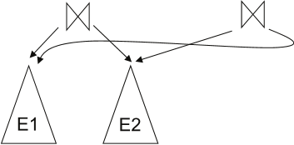

پیاده‌سازی بهینه‌سازی مبتنی بر تبدیل (Transformation-Based Optimization)
نیازمندی‌های حافظه با به اشتراک‌گذاری زیرعبارات مشترک کاهش می‌یابد:
وقتی $E1$با استفاده از یک قانون هم‌ارزی از $E2$تولید می‌شود، معمولاً تنها سطح بالای دو عبارت متفاوت است و زیردرخت‌های زیرین یکسان هستند و می‌توان با استفاده از اشاره‌گرها pointers) )آن‌ها را به اشتراک گذاشت.
مثال: هنگام اعمال جابجایی Join (Join Commutativity).
زیرعبارات یکسان ممکن است چندین بار تولید شوند:
با شناسایی زیرعبارات تکراری می‌توان یک نسخه را به اشتراک گذاشت.
نیازمندی‌های زمان با عدم تولید همه عبارات کاهش می‌یابد:
استفاده از برنامه‌ریزی پویا Dynamic Programming))
در اینجا فقط مورد خاص برنامه‌ریزی پویا برای بهینه‌سازی ترتیب Join مورد بررسی قرار می‌گیرد.

Slide 26
تخمین هزینه Cost Estimation))
هزینه هر عملگر همان‌طور که در فصل ۱۵ توضیح داده شده است محاسبه می‌شود.
نیاز به آمار ورودی روابط داریم، مانند:
  تعداد رکوردها tuples))
  اندازه هر رکورد tuple size))
ورودی‌ها می‌توانند نتایج زیرعبارات نیز باشند.
برای این‌که بتوان آمار نتایج عبارات را تخمین زد، نیاز به آمار اضافی داریم، مانند:
  تعداد مقادیر متمایز distinct values) )برای هر صفت
جزئیات بیشتر در مورد تخمین هزینه cost estimation) )بعداً ارائه خواهد شد.

Slide 27
انتخاب پلن‌های ارزیابی
باید تعامل تکنیک‌های ارزیابی را هنگام انتخاب پلن‌های ارزیابی در نظر گرفت.
انتخاب ارزان‌ترین الگوریتم برای هر عملگر به صورت مستقل ممکن است بهترین الگوریتم کل را ارائه ندهد.
مثال:
  Merge-Join ممکن است گران‌تر از Hash-Join باشد، اما خروجی مرتب تولید می‌کند که هزینه تجمیع در سطح بالاتر را کاهش می‌دهد.
  Nested-Loop Join ممکن است فرصت پایپلاین شدن را فراهم کند.
بهینه‌سازهای کوئری عملی معمولاً ترکیبی از دو رویکرد زیر را به کار می‌برند:
جستجوی همه پلن‌ها و انتخاب بهترین پلن به صورت مبتنی بر هزینه (cost-based).
استفاده از هیوریستیک‌ها برای انتخاب پلن.

Slide 28
بهینه‌سازی مبتنی بر هزینه
در نظر بگیرید یافتن بهترین ترتیب join برای r1 ⨝ r2 ⨝ … ⨝ rn
برای این عبارت،
(2(n - 1))! / (n - 1)!
ترتیب join متفاوت وجود دارد.
برای n = 7 این تعداد برابر با 665280 است و برای n = 10 این عدد بیشتر از 176 میلیارد است!
نیازی به تولید تمام ترتیب‌های join نیست.
با استفاده از برنامه‌نویسی پویا (dynamic programming)، کم‌هزینه‌ترین ترتیب join برای هر زیرمجموعه‌ای از
{r1, r2, …, rn}
فقط یک بار محاسبه شده و برای استفاده‌های بعدی ذخیره می‌شود.

Slide 29

برنامه‌ریزی پویا در بهینه‌سازی
برای یافتن بهترین درخت Join برای مجموعه‌ای از $n$رابطه:
برای یافتن بهترین پلن برای یک مجموعه $S$از $n$رابطه، همه پلن‌های ممکن به شکل زیر را در نظر می‌گیریم:
$S1 ⋈ \left(S−S1\right)$
که در آن $S1$هر زیرمجموعه غیرخالی از $S$است.
هزینه‌های Join زیرمجموعه‌های $S$به صورت بازگشتی محاسبه می‌شوند تا هزینه هر پلن مشخص شود.
ارزان‌ترین گزینه از میان $2^{n}−2$جایگزین انتخاب می‌شود.
مورد پایه بازگشت: پلن دسترسی به یک رابطه تنها.
  تمام انتخاب‌هاSelections) )روی $R_{i}$با بهترین انتخاب ایندکس‌ها روی $R_{i}$اعمال می‌شوند.
وقتی پلن برای هر زیرمجموعه محاسبه شد، آن را ذخیره و دوباره استفاده می‌کنیم تا نیازی به محاسبه مجدد نباشد.
این روش همان برنامه‌ریزی پویا Dynamic Programming) )است.

Slide 30
الگوریتم بهینه‌سازی ترتیب Join
procedure findbestplan(S)
if (bestplan[S].cost ≠ ∞)
return bestplan[S]
// else bestplan[S] has not been computed earlier, compute it now
if (S contains only 1 relation)
set bestplan[S].plan and bestplan[S].cost based on the best way
of accessing S using selections on S and indices (if any) on S else for each non-empty subset S1 of S such that S1 ≠ S
P1= findbestplan(S1)
P2= findbestplan(S - S1)
for each algorithm A for joining results of P1 and P2
… compute plan and cost of using A (see next page) ..
if cost < bestplan[S].cost
bestplan[S].cost = cost
bestplan[S].plan = plan;
return bestplan[S]

Slide 31
الگوریتم بهینه‌سازی ترتیب Join
for each algorithm A for joining results of P1 and P2
// For indexed-nested loops join, the outer could be P1 or P2
// Similarly for hash-join, the build relation could be P1 or P2
// We assume the alternatives are considered as separate algorithms
if algorithm A is indexed nested loops
Let P_{i} and P_{o} denote inner and outer inputs
if P_{i} has a single relation r_{i} and r_{i} has an index on the join attribute
plan = “execute P_{o}.plan; join results of P_{o} and r_{i} using A”,
with any selection conditions on P_{i} performed as part of
the join condition
cost = P_{o}.cost + cost of A
else cost = ∞; /* cannot use indexed nested loops join */
else
plan = “execute P1.plan; execute P2.plan;
join results of P1 and P2 using A;”
cost = P1.cost + P2.cost + cost of A
…. See previous page

Slide 32
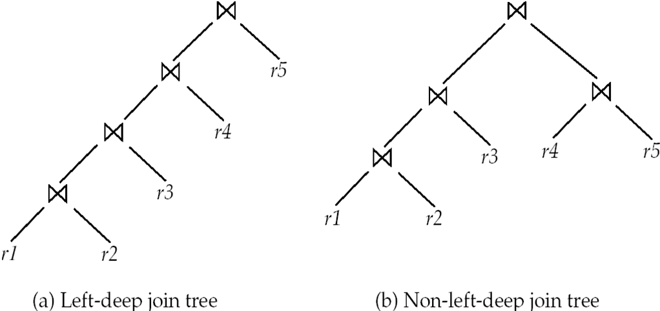
درخت‌های Join با عمق چپ
در درخت‌های Join با عمق چپ Left-Deep Join Trees))، ورودی سمت راست هر Join یک رابطه مستقل است و نه نتیجه یک Join میانی.

Slide 33
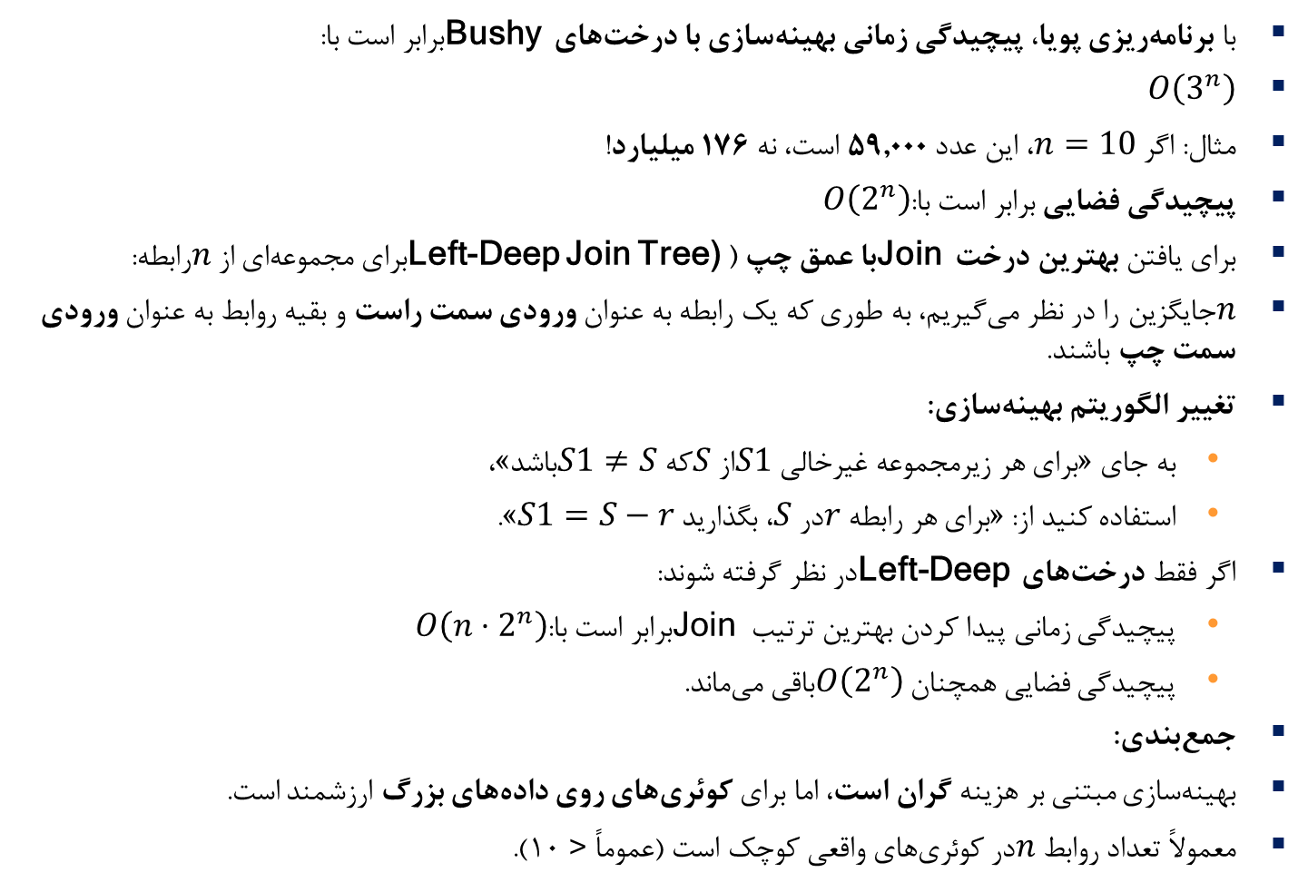
هزینه بهینه‌سازی
با برنامه‌ریزی پویا، پیچیدگی زمانی بهینه‌سازی با درخت‌های Bushy برابر است با:
$O\left(3^{n}\right)$
مثال: اگر $n=10$، این عدد 59,000 است، نه 176 میلیارد!
پیچیدگی فضایی برابر است با:$O\left(2^{n}\right)$
برای یافتن بهترین درخت Join با عمق چپ (Left-Deep Join Tree) برای مجموعه‌ای از $n$رابطه:
$n$جایگزین را در نظر می‌گیریم، به طوری که یک رابطه به عنوان ورودی سمت راست و بقیه روابط به عنوان ورودی سمت چپ باشند.
تغییر الگوریتم بهینه‌سازی:
  به جای «برای هر زیرمجموعه غیرخالی $S1$از $S$که $S1≠S$باشد»،
  استفاده کنید از: «برای هر رابطه $r$در $S$، بگذارید $S1=S−r$».
اگر فقط درخت‌های Left-Deep در نظر گرفته شوند:
  پیچیدگی زمانی پیدا کردن بهترین ترتیب Join برابر است با:$O\left(n⋅2^{n}\right)$
  پیچیدگی فضایی همچنان $O\left(2^{n}\right)$باقی می‌ماند.
جمع‌بندی:
بهینه‌سازی مبتنی بر هزینه گران است، اما برای کوئری‌های روی داده‌های بزرگ ارزشمند است.
معمولاً تعداد روابط $n$در کوئری‌های واقعی کوچک است (عموماً < 10).

Slide 34
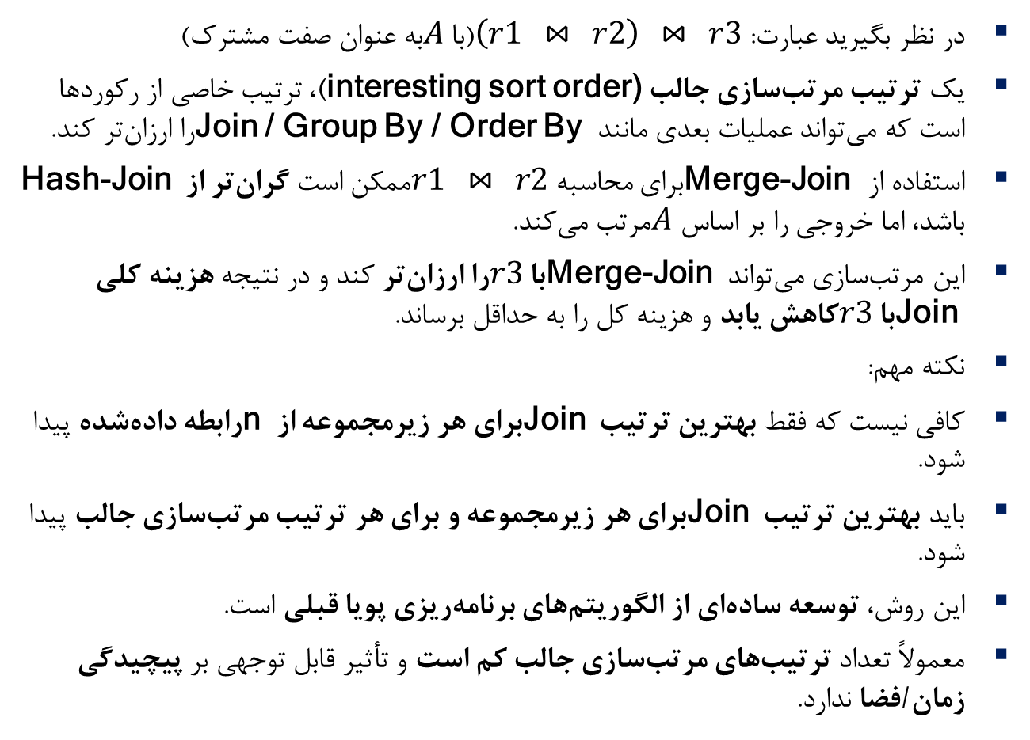
ترتیب‌های مرتب‌سازی جالب
در نظر بگیرید عبارت: $\left(r1 ⋈ r2\right) ⋈ r3$(با $A$به عنوان صفت مشترک)
یک ترتیب مرتب‌سازی جالب interesting sort order))، ترتیب خاصی از رکوردها است که می‌تواند عملیات بعدی مانند Join / Group By / Order By را ارزان‌تر کند.
استفاده از Merge-Join برای محاسبه $r1 ⋈ r2$ممکن است گران‌تر از Hash-Join باشد، اما خروجی را بر اساس $A$مرتب می‌کند.
این مرتب‌سازی می‌تواند Merge-Join با $r3$را ارزان‌تر کند و در نتیجه هزینه کلی Join با $r3$کاهش یابد و هزینه کل را به حداقل برساند.
نکته مهم:
کافی نیست که فقط بهترین ترتیب Join برای هر زیرمجموعه از n رابطه داده‌شده پیدا شود.
باید بهترین ترتیب Join برای هر زیرمجموعه و برای هر ترتیب مرتب‌سازی جالب پیدا شود.
این روش، توسعه ساده‌ای از الگوریتم‌های برنامه‌ریزی پویا قبلی است.
معمولاً تعداد ترتیب‌های مرتب‌سازی جالب کم است و تأثیر قابل توجهی بر پیچیدگی زمان/فضا ندارد.

Slide 35
بهینه‌سازی مبتنی بر هزینه با استفاده از قوانین هم‌ارزی
قوانین هم‌ارزی فیزیکی (Physical Equivalence Rules) اجازه می‌دهند پلن منطقی کوئری به پلن فیزیکی کوئری تبدیل شود و مشخص کند که برای هر عملیات از چه الگوریتمی استفاده شود.
یک بهینه‌ساز کارآمد مبتنی بر قوانین هم‌ارزی به موارد زیر وابسته است:
نمایش فضای کارآمد عبارات که از ساخت چندین نسخه از زیرعبارات جلوگیری می‌کند.
روش‌های کارآمد برای شناسایی تولیدات تکراری عبارات.
یک نوع برنامه‌ریزی پویا مبتنی بر Memoization، که بهترین پلن برای یک زیرعبارت را یک بار محاسبه و ذخیره می‌کند و در فراخوانی‌های بعدی همان زیرعبارت دوباره استفاده می‌شود.
تکنیک‌های حذف پلن‌ها مبتنی بر هزینه (Cost-Based Pruning) که از تولید همه پلن‌ها جلوگیری می‌کند.
این روش توسط پروژه Volcano معرفی شد و در بهینه‌ساز SQL Server پیاده‌سازی شده است.

Slide 36
بهینه‌سازی هیوریستیک
بهینه‌سازی مبتنی بر هزینه حتی با برنامه‌ریزی پویا نیز گران است.
سیستم‌ها ممکن است از هیوریستیک‌ها برای کاهش تعداد گزینه‌هایی که باید به صورت مبتنی بر هزینه بررسی شوند، استفاده کنند.
بهینه‌سازی هیوریستیک با استفاده از مجموعه‌ای از قوانین درخت کوئری را تبدیل می‌کند که معمولاً (اما نه همیشه) باعث بهبود عملکرد اجرا می‌شوند:
اجرای انتخاب‌ها زودهنگام (تعداد رکوردها کاهش می‌یابد).
اجرای پروژه‌ها زودهنگام (تعداد صفت‌ها کاهش می‌یابد).
اجرای انتخاب‌ها و Joinهای محدودکننده‌تر (یعنی با اندازه نتیجه کوچک‌تر) قبل از سایر عملیات مشابه.
برخی سیستم‌ها فقط از هیوریستیک‌ها استفاده می‌کنند، و برخی دیگر هیوریستیک‌ها را با بهینه‌سازی جزئی مبتنی بر هزینه ترکیب می‌کنند.

Slide 37
ساختار بهینه‌سازهای کوئری
بسیاری از بهینه‌سازها فقط ترتیب‌های Join با عمق چپ (Left-Deep Join Orders) را در نظر می‌گیرند.
علاوه بر آن، هیوریستیک‌هایی برای اعمال انتخاب‌ها و پروژه‌ها به پایین درخت کوئری به کار می‌رود.
این کار پیچیدگی بهینه‌سازی را کاهش می‌دهد و پلن‌هایی تولید می‌کند که امکان ارزیابی پایپلاین شده (Pipelined Evaluation) را فراهم می‌کنند.
بهینه‌سازی هیوریستیک در برخی نسخه‌های :Oracle
به صورت مکرر “بهترین” رابطه برای Join بعدی انتخاب می‌شود.
این کار از هر یک از n نقطه شروع انجام شده و بهترین گزینه بین آن‌ها انتخاب می‌شود.
جزئیات SQL به پیچیدگی بهینه‌سازی کوئری اضافه می‌کند، مانند زیرکوئری‌های تو در تو (Nested Subqueries).

Slide 38
ساختار بهینه‌سازهای کوئری (ادامه)
برخی از بهینه‌سازهای کوئری انتخاب هیوریستیک و تولید پلن‌های دسترسی جایگزین را با هم ادغام می‌کنند.
روش رایج:
بازنویسی هیوریستیک ساختار بلوک‌های تو در تو و عملیات تجمیع
سپس بهینه‌سازی ترتیب Join مبتنی بر هزینه برای هر بلوک
برخی از بهینه‌سازها (مثل SQL Server) تبدیل‌ها را روی کل کوئری اعمال می‌کنند و به ساختار بلوک وابسته نیستند.
بودجه هزینه بهینه‌سازی (Optimization Cost Budget) برای توقف زودهنگام بهینه‌سازی اگر هزینه پلن کمتر از هزینه بهینه‌سازی باشد.
ذخیره پلن‌ها (Plan Caching) برای استفاده مجدد از پلن محاسبه‌شده قبلی حتی اگر کوئری با مقادیر ثابت متفاوت دوباره ارسال شود.
حتی با استفاده از هیوریستیک‌ها، بهینه‌سازی مبتنی بر هزینه بار قابل توجهی دارد، اما برای کوئری‌های پرهزینه ارزشمند است.
بهینه‌سازها معمولاً برای کوئری‌های بسیار ارزان از هیوریستیک‌های ساده استفاده می‌کنند و برای کوئری‌های پرهزینه شمارش کامل (Exhaustive Enumeration) انجام می‌دهند.

Slide 39
آمار برای تخمین هزینه Statistics for Cost Estimation))

Slide 40
اطلاعات آماری برای تخمین هزینه
:nr تعداد رکوردها در رابطه r.
:br تعداد بلاک‌هایی که رکوردهای r را در بر می‌گیرند.
:lr اندازه یک رکورد از r.
:fr ضریب بلوک‌بندی r، یعنی تعداد رکوردهای r که در یک بلاک جا می‌شوند.
:V(A, r) تعداد مقادیر متمایز ویژگی A در رابطه r؛ برابر با اندازه ∏_{A}(r).
اگر رکوردهای r به‌صورت فیزیکی و پشت‌سرهم در یک فایل ذخیره شده باشند، آنگاه:

Slide 41
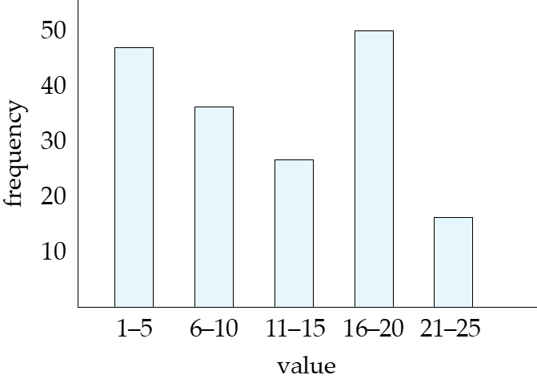
هیستوگرام‌ها
هیستوگرام روی ویژگی age از رابطه person
هیستوگرام‌های :Equi-width بازه‌ها با طول مساوی تقسیم می‌شوند.
هیستوگرام‌های :Equi-depth بازه‌ها طوری تقسیم می‌شوند که هر بازه تقریباً همان تعداد رکورد را داشته باشد.
  مثال: (4, 8, 14, 19)
بسیاری از پایگاه‌های داده همچنین n مقدار پرتکرار و تعداد آن‌ها را ذخیره می‌کنند.
هیستوگرام روی مقادیر باقی‌مانده ساخته می‌شود.

Slide 42
هیستوگرام‌ها (Histograms)
هیستوگرام‌ها و سایر آمارها معمولاً بر اساس نمونه‌ای تصادفی (Random Sample) محاسبه می‌شوند.
آمار ممکن است قدیمی یا منسوخ شوند.
برخی از پایگاه‌های داده نیاز دارند که دستور analyze اجرا شود تا آمار به‌روز شود.
برخی دیگر به صورت خودکار آمار را دوباره محاسبه می‌کنند،
  مثلاً وقتی تعداد رکوردها در یک رابطه به میزان مشخصی تغییر کند.

Slide 43
برآورد اندازه انتخاب (Selection Size Estimation)
σA=v(r)
nr / V(A,r) تعداد رکوردهایی که شرط انتخاب را برآورده می‌کنند
اگر شرط بر روی ویژگی کلیدی باشد، برآورد اندازه = 1
σA ≤ v(r) (حالت σA ≥ v(r) متقارن است)
  فرض کنید c تعداد رکوردهای برآورد شده که شرط را برآورده می‌کنند باشد.
  اگر min(A,r) و max(A,r) در کاتالوگ موجود باشند:
  c = 0 اگر v < min(A,r)
  =c
اگر هیستوگرام موجود باشد، می‌توان برآورد را دقیق‌تر کرد.
در غیاب اطلاعات آماری، فرض می‌شود:
c = nr / 2

Slide 44
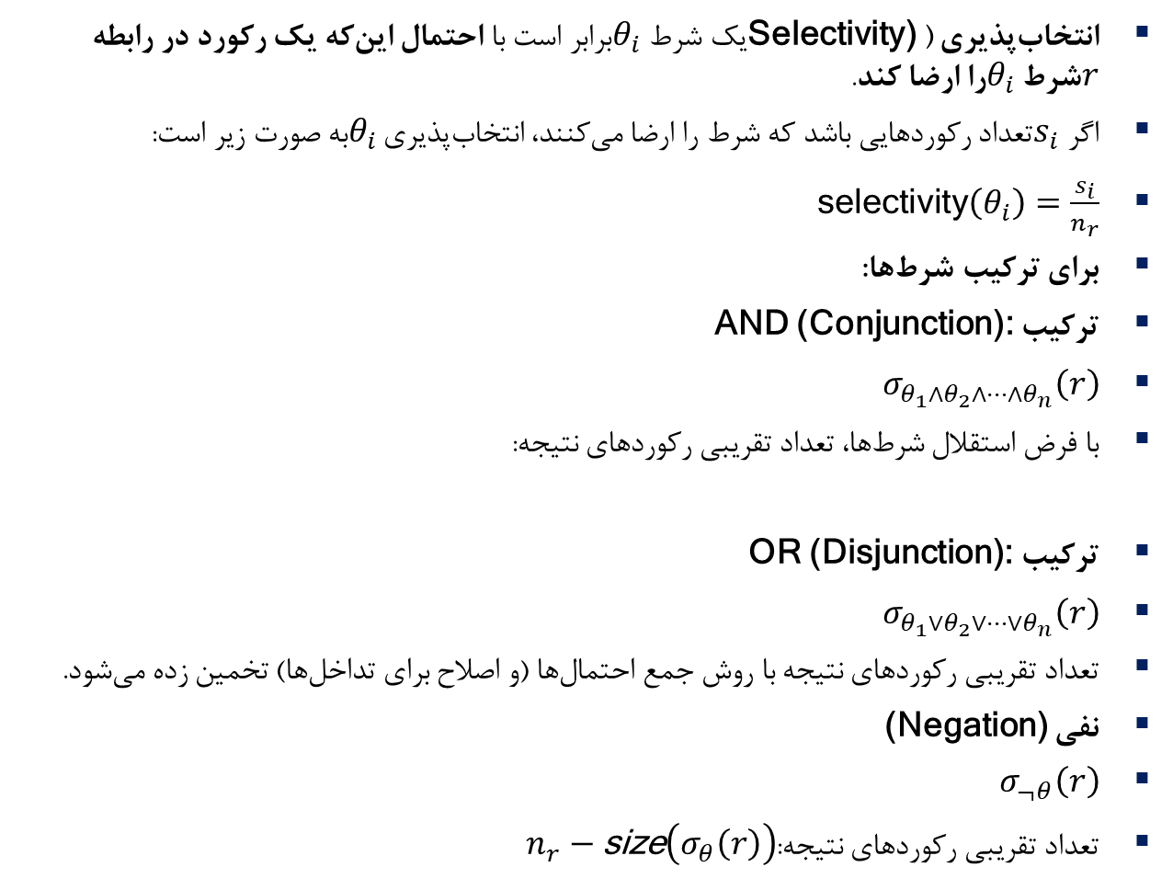
تخمین اندازه انتخاب‌های پیچیده
انتخاب‌پذیری (Selectivity) یک شرط $θ_{i}$برابر است با احتمال این‌که یک رکورد در رابطه $r$شرط $θ_{i}$را ارضا کند.
اگر $s_{i}$تعداد رکوردهایی باشد که شرط را ارضا می‌کنند، انتخاب‌پذیری $θ_{i}$به صورت زیر است:
$\text{selectivity}\left(θ_{i}\right)=\frac{s_{i}}{n_{r}}$
برای ترکیب شرط‌ها:
ترکیب AND (Conjunction):
$σ_{θ_{1}∧θ_{2}∧⋯∧θ_{n}}\left(r\right)$
با فرض استقلال شرط‌ها، تعداد تقریبی رکوردهای نتیجه:
ترکیب OR (Disjunction):
$σ_{θ_{1}∨θ_{2}∨⋯∨θ_{n}}\left(r\right)$
تعداد تقریبی رکوردهای نتیجه با روش جمع احتمال‌ها (و اصلاح برای تداخل‌ها) تخمین زده می‌شود.
نفی (Negation)
$σ_{¬θ}\left(r\right)$
تعداد تقریبی رکوردهای نتیجه:$n_{r}−\text{size}\left(σ_{θ}\left(r\right)\right)$

Slide 45
عملیات Join: مثال در حال اجرا
مثال در حال اجرا:
student ⨝ takes
اطلاعات کاتالوگ برای مثال‌های join:
nstudent = 5000
fstudent = 50
bstudent = 5000 / 50 = 100
ntakes = 10000
ftakes = 25
btakes = 10000 / 25 = 400
V(ID, takes) = 2500
که نشان می‌دهد به طور متوسط، هر دانشجویی که درس گرفته است، 4 درس اخذ کرده است.
ویژگی ID در takes یک کلید خارجی است که به student اشاره می‌کند.
V(ID, student) = 5000
(کلید اصلی)

Slide 46
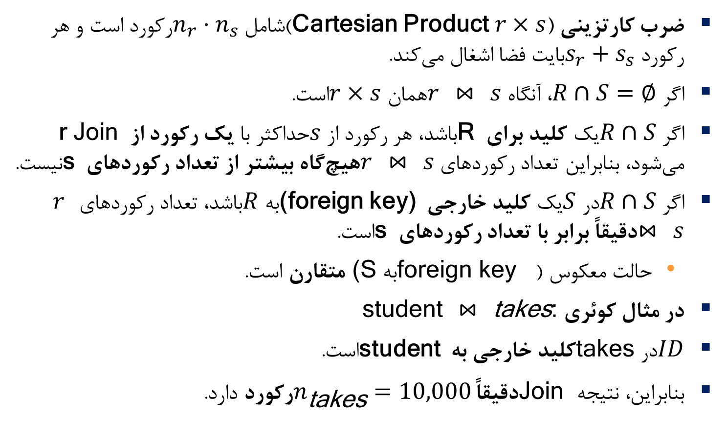
تخمین اندازه Join‌ها
ضرب کارتزینی (Cartesian Product $r×s$)شامل $n_{r}⋅n_{s}$رکورد است و هر رکورد $s_{r}+s_{s}$بایت فضا اشغال می‌کند.
اگر $R∩S=∅$، آنگاه $r ⋈ s$همان $r×s$است.
اگر $R∩S$یک کلید برای R باشد، هر رکورد از $s$حداکثر با یک رکورد از r Join می‌شود، بنابراین تعداد رکوردهای $r ⋈ s$هیچ‌گاه بیشتر از تعداد رکوردهای s نیست.
اگر $R∩S$در $S$یک کلید خارجی (foreign key) به $R$باشد، تعداد رکوردهای $r ⋈ s$دقیقاً برابر با تعداد رکوردهای s است.
  حالت معکوس (foreign key به (S متقارن است.
در مثال کوئری $\text{student} ⋈ \text{takes}$:
$ID$در $\text{takes}$کلید خارجی به student است.
بنابراین، نتیجه Join دقیقاً $n_{\text{takes}}=10,000$رکورد دارد.

Slide 47
تخمین اندازه Join‌ها (ادامه)
اگر R ∩ S = {A} کلید R یا S نباشد.
اگر فرض کنیم هر رکورد t در R رکوردهایی را در R ⨝ S تولید می‌کند، تعداد رکوردهای R ⨝ S به صورت زیر تخمین زده می‌شود:
اگر عکس این حالت برقرار باشد، تخمین به‌دست‌آمده به صورت زیر خواهد بود:
کمترِ این دو تخمین احتمالاً دقیق‌تر است.
در صورت در دسترس بودن هیستوگرام‌ها می‌توان این تخمین را بهبود داد.
برای هر سلول از هیستوگرام‌های دو رابطه، از فرمولی مشابه فرمول بالا استفاده می‌شود.

Slide 48
تخمین اندازه Join‌ها
اندازهٔ نتیجهٔ عمل پیوند بین depositor و customer را بدون استفاده از اطلاعات مربوط به کلیدهای خارجی محاسبه کنید:
V(ID,depositor) = 2500
و
V(ID,customer) = 5000
دو تخمین به‌دست‌آمده به صورت زیر هستند:
5000 × 10000 ÷ 2500 = 20000
و
5000 × 10000 ÷ 5000 = 10000
ما تخمین کوچک‌تر را انتخاب می‌کنیم که در این مثال برابر با 10000 است، و این مقدار با محاسبه‌ای که قبلاً با استفاده از اطلاعات کلید خارجی انجام داده بودیم، یکسان است.

Slide 49
تخمین اندازه برای سایر عملیات‌ها
Projection:
اندازهٔ تخمینی πA(r) برابر است با V(A, r)
تجمیع (Aggregation)
اندازهٔ تخمینی GγA(r) برابر است با V(G, r)
عملیات مجموعه‌ای (Set operations)
برای اجتماع یا اشتراک انتخاب‌ها روی یک رابطهٔ یکسان:
ابتدا عبارت را بازنویسی کرده و سپس از تخمین اندازهٔ عملیات انتخاب استفاده می‌کنیم.
برای مثال:
σθ1(r) ∪ σθ2(r)
می‌تواند به صورت زیر بازنویسی شود:
σθ1 یا θ2 (r)
برای عملیات روی روابط متفاوت:
  اندازهٔ تخمینی r ∪ s برابر است با اندازهٔ r به‌علاوهٔ اندازهٔ s
  اندازهٔ تخمینی r ∩ s برابر است با حداقل اندازهٔ r و اندازهٔ s
  اندازهٔ تخمینی r − s برابر است با اندازهٔ r
هر سه تخمین ممکن است تا حد زیادی نادقیق باشند، اما کران بالایی برای اندازهٔ نتایج فراهم می‌کنند.

Slide 50
تخمین اندازه (ادامه)
پیوند بیرونی :(Outer Join)
اندازهٔ تخمینی r ⟕ s برابر است با اندازهٔ r ⨝ s به‌علاوهٔ اندازهٔ r
حالت پیوند بیرونی راست متقارن با این حالت است
اندازهٔ تخمینی r ⟗ s برابر است با اندازهٔ r ⨝ s به‌علاوهٔ اندازهٔ r و اندازهٔ s

Slide 51
تخمین تعداد مقادیر متمایز
انتخاب‌ها :(Selections) σθ(r)
اگر شرط θ باعث شود که ویژگی A فقط یک مقدار مشخص بگیرد، آنگاه:
V(A, σθ(r)) = 1
برای مثال:
A = 3
اگر شرط θ باعث شود که ویژگی A یکی از مجموعه‌ای از مقادیر مشخص را بگیرد، آنگاه:
تعداد مقادیر مشخص‌شدهV(A, σθ(r)) =
برای مثال:
(A = 1 ∨ A = 3 ∨ A = 4)
اگر شرط انتخاب θ به شکل A عملگر r باشد، آنگاه مقدار تخمینی به صورت زیر است:
V(A, σθ(r)) = V(A, r) × s
که در آن s میزان انتخاب‌پذیری(selectivity) شرط انتخاب است.
در سایر حالت‌ها، از تخمین تقریبی زیر استفاده می‌شود:
min(V(A, r),nσθ(r))
)، می‌توان با استفاده از نظریهٔ احتمال به تخمین‌های دقیق‌تری دست یافت، اما این روش در عمل معمولاً به اندازهٔ کافی دقیق است.

Slide 52
تخمین تعداد مقادیر متمایز (ادامه)
ادغام‌ها: r ⨝ s
اگر تمام ویژگی‌ها در A از جدول r باشند، تخمین زده می‌شود:
V(A, r ⨝ s) = min(V(A,r), n r ⨝ s)
اگر A شامل ویژگی‌های A1 از r و A2 از s باشد، آنگاه تخمین زده می‌شود:
V(A,r ⨝ s) = min(V(A1,r)*V(A2 – A1,s), V(A1 – A2,r)*V(A2,s), n r ⨝ s)
تخمین دقیق‌تر را می‌توان با استفاده از نظریه احتمال به‌دست آورد، اما این روش به طور کلی خوب عمل می‌کند.

Slide 53
تخمین تعداد مقادیر متمایز (ادامه)
تخمین تعداد مقادیر متمایز برای پروجکشن‌ها ساده است.
آن‌ها در A (r) همانند r هستند.
همین موضوع برای ویژگی‌های گروه‌بندی در تجمیع نیز صدق می‌کند.
برای مقادیر تجمیع شده:
برای min(A) و max(A)، تعداد مقادیر متمایز را می‌توان به صورت
min(V(A,r), V(G,r)) تخمین زد، که در آن G نشان‌دهنده ویژگی‌های گروه‌بندی است.
برای سایر توابع تجمیع، فرض کنید همه مقادیر متمایز هستند و از V(G,r) استفاده کنید.

Slide 54
تکنیک‌های بهینه‌سازی دیگر

Slide 55
بهینه‌سازی زیرکوئری‌های تو در تو
مثال کوئری تو در تو:
select name
from instructor
where exists (select *
from teaches
where instructor.ID = teaches.ID and teaches.year = 2019)
SQL به‌صورت مفهومی، کوئری های تو در تو در قسمت where را به عنوان توابعی در نظر می‌گیرد که پارامتر می‌گیرند و یک مقدار یا مجموعه‌ای از مقادیر برمی‌گردانند.
پارامترها متغیرهایی از کوئری سطح بیرونی هستند که در زیرکوئری تو در تو استفاده می‌شوند؛ این متغیرها را متغیرهای همبسته (correlation variables) می‌نامند.
به‌صورت مفهومی، زیرکوئری تو در تو یک بار برای هر رکورد در حاصل‌ضرب کارتزین تولید شده توسط from سطح بیرونی اجرا می‌شود.
این نوع ارزیابی را «ارزیابی همبسته» (correlated evaluation) می‌نامند.
نکته: سایر شرایط در قسمت where ممکن است برای محاسبه یک join (به جای حاصل‌ضرب کارتزین) قبل از اجرای زیرپرس‌وجوی تو در تو استفاده شوند.

Slide 56
بهینه‌سازی زیرکوئری‌های تو در تو
ارزیابی همبسته ممکن است بسیار ناکارآمد باشد، زیرا
تعداد زیادی فراخوانی به زیرکوئری انجام می‌شود و
ممکن است ورودی/خروجی تصادفی غیرضروری ایجاد شود.
بهینه‌سازهای SQL سعی می‌کنند زیرکوئری‌های تو در تو را تا جای ممکن به join تبدیل کنند تا بتوان از تکنیک‌های join کارآمد استفاده کرد.
مثال: زیرکوئری قبلی می‌تواند بازنویسی شود به:
∏ _{name}(instructor ⨝instructor.ID=teaches.ID ∧ teaches.year=2019 teaches)
نکته: این دو کوئری تعداد متفاوتی رکورد تکراری تولید می‌کنند (چرا؟)
می‌توان برای مدیریت درست رکوردهای تکراری از semijoin استفاده کرد.

Slide 57
بهینه‌سازی زیرکوئری‌های تو در تو
اپراتور Semijoin (⋉) به صورت زیر تعریف می‌شود:
یک رکورد ri به تعداد n بار در r ⋉ θ s ظاهر می‌شود اگر n بار در r وجود داشته باشد و حداقل یک رکورد مطابق si در s وجود داشته باشد.
مثال:
زیرکوئری تو در تو قبلی می‌تواند بازنویسی شود به:
∏ _{name}(instructor ⋉ instructor.ID=teaches.ID ∧ teaches.year=2019 teaches)
یا حتی به صورت:
∏_{name}(instructor ⋉_{instructor.ID=teaches.ID} (σ_{teaches.year=2019} teaches))
اکنون تعداد تکراری‌ها درست است.
این کوئری جبر رابطه‌ای همچنین معادل است با:
from instructor
where ID in (select teaches.ID
from teaches
where teaches.year = 2019)

Slide 58
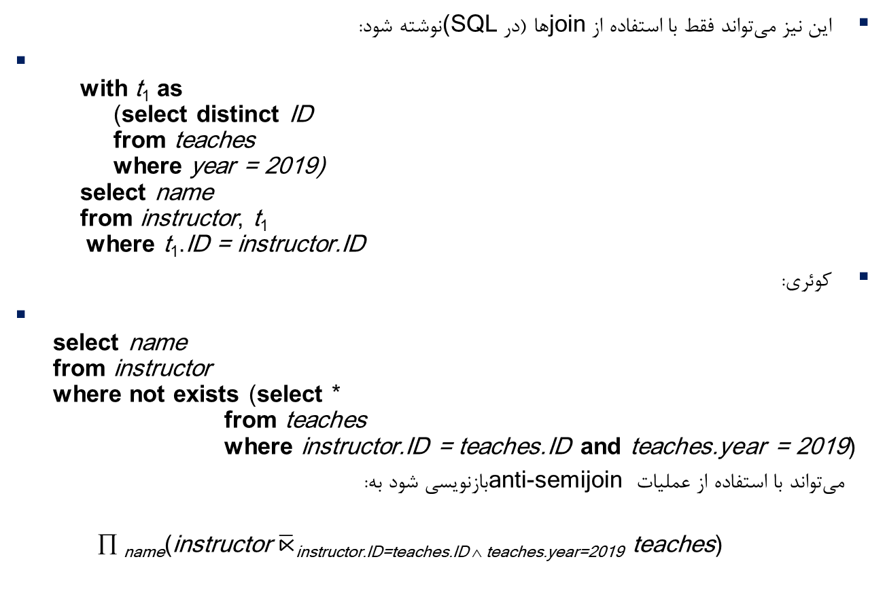
بهینه‌سازی زیرکوئری‌های تو در تو
این نیز می‌تواند فقط با استفاده از joinها (در (SQLنوشته شود:
with t₁ as
(select distinct ID
from teaches
where year = 2019)
select name
from instructor, t₁
where t₁.ID = instructor.ID
کوئری:
select name
from instructor
where not exists (select *
from teaches
where instructor.ID = teaches.ID and teaches.year = 2019)
می‌تواند با استفاده از عملیات anti-semijoin بازنویسی شود به:
∏ _{name}(instructor $\overline{\text{⋉}}$instructor.ID=teaches.ID ∧ teaches.year=2019 teaches)

Slide 59
بهینه‌سازی زیرکوئری‌های تو در تو
به طور کلی، کوئری‌های SQL به شکل زیر می‌توانند به صورت نشان داده شده بازنویسی شوند:
بازنویسی:
select A
from r1, r2, …, rn
where P1 and exists (select *
from s1, s2, …, sm
where P21 and P22)
به:
∏ _{A}(σ _{P1} (r₁ x r₂ x … x r_{n} ) ⋉ _{P22} σ _{P21} (s₁ x s₂ x … x s_{m} )
P21 شامل شروطی است که هیچ متغیر همبسته‌ای را در بر نمی‌گیرند.
P22 شامل شروطی است که متغیرهای همبسته را در بر می‌گیرند.
فرآیند جایگزینی یک زیرکوئری با کوئری‌ای که از join یا ) semijoin شاید با یک رابطه موقت) استفاده می‌کند، decorrelation نامیده می‌شود.
در چندین مورد، decorrelation پیچیده‌تر است، مثلاً:
زیرکوئری تو در تو از تجمیع استفاده می‌کند، یا
زیرکوئری تو در تو یک زیرکوئری اسکالر است.
در این موارد، از ارزیابی همبسته استفاده می‌شود.

Slide 60
ادغام زیرکوئری‌ها (ادامه)
در برخی موارد، decorrelation زیرکوئری‌های اسکالر تجمیعی می‌تواند با استفاده از groupby/aggregation انجام شود:
select name
from instructor
where 1 < (select count(*)
from teaches
where instructor.ID = teaches.ID
and teaches.year = 2019)
∏ _{name}(instructor ⋉ _{instructor.ID=TID ∧ 1 < cnt} (
_{ID as TID} 𝛾_{count(*) as cnt} (σ _{teaches.year=2019} (teaches))))

Slide 61
نماهای مادی‌سازی‌شده
یک نمایه مادی‌سازی‌شده (materialized view) نمایی است که محتوای آن محاسبه و ذخیره شده است.
به عنوان مثال
create view department_total_salary(dept_name, total_salary) as
select dept_name, sum(salary)
from instructor
group by dept_name
مادی‌سازی این نما بسیار مفید است اگر مجموع حقوق هر بخش به‌طور مکرر مورد نیاز باشد،
چرا که تلاش برای پیدا کردن چندین رکورد و جمع کردن مقادیر آن‌ها را صرفه‌جویی می‌کند.

Slide 62
نگهداری نمای مادی‌سازی‌شده
وظیفه به‌روز نگه داشتن یک نمای مادی‌سازی‌شده با داده‌های زیرین، به عنوان نگهداری نمای مادی‌سازی‌شده شناخته می‌شود.
نماهای مادی‌سازی‌شده می‌توانند با محاسبه مجدد در هر به‌روزرسانی نگهداری شوند.
گزینه بهتر، استفاده از نگهداری افزایشی نما است، که در آن تغییرات روابط پایگاه داده برای محاسبه تغییرات در نمای مادی‌سازی‌شده استفاده شده و سپس نما به‌روزرسانی می‌شود.
نگهداری نما می‌تواند به روش‌های زیر انجام شود:
تعریف دستی triggerها روی عملیات insert، delete و update برای هر رابطه در تعریف نما
نوشتن کد دستی برای به‌روزرسانی نما هرگاه روابط پایگاه داده تغییر کنند
محاسبه مجدد دوره‌ای (مثلاً شبانه)
استفاده از نگهداری افزایشی که توسط بسیاری از سیستم‌های پایگاه داده پشتیبانی می‌شود
این روش‌ها از تلاش دستی و مشکلات مربوط به صحت داده‌ها جلوگیری می‌کنند.

Slide 63
نگهداری افزایشی نما
تغییرات (درج و حذف) در یک رابطه یا عبارات آن به عنوان تفاوت‌ها (differential) شناخته می‌شوند.
مجموعه رکوردهای درج شده و حذف شده از r با ir و dr نشان داده می‌شوند.
برای ساده‌سازی توضیحات، تنها درج و حذف را در نظر می‌گیریم.
به‌روزرسانی یک رکورد را با حذف رکورد و سپس درج رکورد به‌روزشده جایگزین می‌کنیم.
نحوه محاسبه تغییر در نتیجه هر عملیات رابطه‌ای، با توجه به تغییرات ورودی‌های آن، توضیح داده می‌شود.
سپس روش برخورد با عبارات جبر رابطه‌ای بیان می‌شود.

Slide 64
عملیات Join
در نظر بگیرید نمای مادی‌سازی‌شده v = r ⨝ s و یک به‌روزرسانی در r.
فرض کنید rold و rnew به ترتیب حالت قدیمی و جدید رابطه r را نشان دهند.
برای حالت درج در r:
می‌توان نوشت: rnew ⨝ s = (rold ∪ ir) ⨝ s
و آن را بازنویسی کرد به: (rold ⨝ s) ∪ (ir ⨝ s)
اما (rold ⨝ s) همان مقدار قدیمی نمای مادی‌سازی‌شده است، بنابراین تغییر افزایشی در نما فقط ir ⨝ s است.
بنابراین، برای درج‌ها: vnew = vold ∪ (ir ⨝ s)
و به طور مشابه، برای حذف‌ها: vnew = vold – (dr ⨝ s)
A, 1
B, 2
1, p
2, r
2, s
A, 1, p
B, 2, r
B, 2, s
C,2
C, 2, r
C, 2, s

Slide 65
عملیات Selection و Projection
Selection: در نظر بگیرید نمای مادی‌سازی‌شده v = σθ(r).
vnew = vold ∪ σθ(ir) // برای درج‌ها
vnew = vold – σθ(dr) // برای حذف‌ها
Projection: عملیات Projection پیچیده‌تر است.
فرض کنید R = (A,B) و r(R) = { (a,2), (a,3) }
∏_{A}(r) یک رکورد (a) دارد.
اگر رکورد (a,2) از r حذف شود، نباید رکورد a) از ∏_{A}(r) حذف شود.
اما اگر بعداً (a,3) نیز حذف شود، باید رکورد (a) حذف شود.
برای هر رکورد در ∏_{A}(r) ، یک شمارش از تعداد دفعاتی که از آن حاصل شده نگهداری می‌کنیم:
هنگام درج یک رکورد به r، اگر رکورد حاصل قبلاً در ∏_{A}(r) باشد، شمارش آن افزایش می‌یابد، در غیر این صورت رکورد جدید با شمارش = 1 اضافه می‌شود.
هنگام حذف یک رکورد از r، شمارش رکورد متناظر در ∏_{A}(r) کاهش می‌یابد.
اگر شمارش به 0 برسد، رکورد از ∏_{A}(r) حذف می‌شود.

Slide 66
عملیات تجمیع (Aggregation)
Count:
فرض کنید v = A 𝛾 count(B)(r)
هنگام درج مجموعه‌ای از رکوردها ir:
برای هر رکورد r در ir، اگر گروه متناظر در v وجود دارد، شمارش آن افزایش می‌یابد، در غیر این صورت یک رکورد جدید با count = 1 اضافه می‌شود.
هنگام حذف مجموعه‌ای از رکوردها dr:
برای هر رکورد t در dr، گروه t.A در v پیدا شده و 1 از شمارش گروه کسر می‌شود.
اگر شمارش به 0 برسد، رکورد گروه t.A از v حذف می‌شود.
Sum:
فرض کنید v = A 𝛾 sum(B)(r)
مجموع را مشابه Count نگهداری می‌کنیم، با این تفاوت که به جای افزودن/کسر 1، مقدار B اضافه یا کم می‌شود.
علاوه بر این، شمارش نیز نگهداری می‌شود تا گروه‌هایی که هیچ رکوردی ندارند شناسایی و حذف شوند.
نمی‌توان صرفاً بررسی کرد که sum = 0 است، زیرا ممکن است مجموع صفر باشد ولی گروه هنوز رکورد داشته باشد (مثلاً Bهای مثبت و منفی جمع شوند).

Slide 67
عملیات تجمیعی (ادامه)
:Avg چگونه میانگین را مدیریت کنیم؟
مجموع و شمارش را جداگانه نگهداری کرده و در انتها تقسیم می‌کنیم.
:min, max فرض کنید v = A 𝛾 min(B)(r)
مدیریت درج رکوردها در r ساده است.
نگهداری مقادیر min و max هنگام حذف‌ها ممکن است پرهزینه‌تر باشد، زیرا باید سایر رکوردهای r که در همان گروه هستند را بررسی کنیم تا مقدار حداقل جدید پیدا شود.

Slide 68
سایر عملیات
اشتراک مجموعه‌ها :(Set Intersection)
فرض کنید v = r ∩ s
هنگام درج یک رکورد در r، بررسی می‌کنیم که آیا در s موجود است؛ اگر موجود بود، به v اضافه می‌کنیم.
اگر رکورد از r حذف شود، در صورتی که در اشتراک باشد، از v حذف می‌کنیم.
به‌روزرسانی‌ها در s به صورت متقارن انجام می‌شوند.
سایر عملیات مجموعه، مانند union و set difference، به شکل مشابه مدیریت می‌شوند.
Outer join‌ها مشابه join‌ها مدیریت می‌شوند، اما با مقداری کار اضافی؛ جزئیات به عهده شما گذاشته شده است.

Slide 69
مدیریت عبارات
برای مدیریت یک عبارت کامل، ابتدا عبارات لازم برای محاسبه تغییرات افزایشی در نتیجه هر زیرعبارت را استخراج می‌کنیم، شروع از کوچک‌ترین زیرعبارت‌ها.
مثال: فرض کنید E1 ⨝ E2 باشد که هر یک از E1 و E2 ممکن است یک عبارت پیچیده باشند.
فرض کنید مجموعه رکوردهایی که باید به E1 درج شوند با D1 مشخص شده باشد (که قبلاً محاسبه شده است، زیرا زیرعبارات کوچک‌تر ابتدا پردازش می‌شوند).
سپس مجموعه رکوردهایی که باید به E1 ⨝ E2 درج شوند به صورت زیر است:
D1 ⨝ E2
این همان روش معمول نگهداری joinها است.

Slide 70
بهینه‌سازی کوئری و نماهای مادی‌سازی‌شده
بازنویسی کوئری‌ها برای استفاده از نماهای مادی‌سازی‌شده:
فرض کنید یک نمای مادی‌سازی‌شده v = r ⨝ s موجود باشد.
کاربر یک کوئری ارسال می‌کند: r ⨝ s ⨝ t
می‌توان کوئری را بازنویسی کرد به: v ⨝ t
تصمیم برای انجام این کار به برآورد هزینه‌های دو حالت جایگزین بستگی دارد.
جایگزینی استفاده از نما با تعریف نما:
یک نمای مادی‌سازی‌شده v = r ⨝ s موجود است، اما هیچ ایندکسی روی آن وجود ندارد.
کاربر کوئری σA=10(v) ارسال می‌کند.
فرض کنید s ایندکس روی ویژگی مشترک B و r ایندکس روی ویژگی A دارد.
بهترین طرح برای این کوئری ممکن است جایگزینی v با r ⨝ s باشد، که منجر به طرح کوئری σA=10(r) ⨝ s می‌شود.
بهینه‌ساز کوئری باید گسترش یابد تا تمام جایگزین‌های فوق را در نظر گرفته و بهترین طرح کلی را انتخاب کند.

Slide 71
انتخاب نماهای مادی‌سازی‌شده
انتخاب نماهای مادی‌سازی‌شده: «بهترین مجموعه نماها برای مادی‌سازی کدام است؟»
انتخاب ایندکس‌ها: «بهترین مجموعه ایندکس‌ها برای ایجاد کدام است؟»
این موضوع ارتباط نزدیکی با انتخاب نماهای مادی‌سازی‌شده دارد، اما ساده‌تر است.
انتخاب نماهای مادی‌سازی‌شده و ایندکس‌ها بر اساس بار کاری معمول سیستم (کوئری‌ها و به‌روزرسانی‌ها) انجام می‌شود.
هدف معمول: به حداقل رساندن زمان اجرای بار کاری، با توجه به محدودیت‌ها در فضا و زمان لازم برای برخی کوئری‌ها/به‌روزرسانی‌های حیاتی.
این یکی از مراحل تنظیم پایگاه داده (database tuning) است.
جزئیات بیشتر درباره tuning در فصل‌های بعد ارائه می‌شود.
سیستم‌های پایگاه داده تجاری ابزارهایی (به نام tuning assistants یا wizards) ارائه می‌دهند تا مدیر پایگاه داده را در انتخاب ایندکس‌ها و نماهای مادی‌سازی‌شده راهنمایی کنند.

Slide 72
Top-K Queries
کوئری‌های Top-K
مثال:
select *
from r, s
where r.B = s.B
order by r.A ascending
limit 10
گزینه‌های جایگزین:
Indexed nested loops join با r به عنوان جدول بیرونی
برآورد بالاترین مقدار r.A در نتیجه و افزودن شرط انتخاب (r.A <= H) به قسمت where
  اگر کمتر از 10 نتیجه به دست آمد، دوباره با مقدار بزرگتر H اجرا می‌کنیم.

Slide 73
بهینه‌سازی به‌روزرسانی‌ها
مسئله Halloween
مثال:
update R set A = 5 * A
where A > 10
اگر از ایندکس روی A برای پیدا کردن رکوردهای satisfying A > 10 استفاده شود و رکوردها فوراً به‌روزرسانی شوند، ممکن است همان رکورد چندین بار پیدا و به‌روزرسانی شود.
راه‌حل‌ها:
همیشه به‌روزرسانی را به تعویق بیندازید
  تغییرات (مقادیر قدیمی و جدید رکوردها) جمع‌آوری شده و در گذر دوم جدول و ایندکس‌ها به‌روزرسانی می‌شوند.
  عیب: سربار اضافی حتی اگر به‌روزرسانی فقط روی R.B باشد و نه ویژگی‌های شرط انتخاب.
فقط در صورت نیاز به تعویق بیندازید
  اگر به‌روزرسانی روی ویژگی‌های شرط where تأثیری ندارد، فوراً اجرا شود و در غیر این صورت به تعویق بیفتد.

Slide 74
کاهش Join (Join Minimization)
کاهش Join (Join Minimization)
مثال:
select r.A, r.B
from r, s
where r.B = s.B
بررسی می‌کنیم که آیا join با s اضافی است و در صورت امکان حذف می‌کنیم.
مثال: اگر شرط join روی کلید خارجی از r به s باشد، r.B به عنوان NOT NULL تعریف شده باشد و هیچ شرط انتخابی روی s وجود نداشته باشد، join با s اضافی است.
شرایط کافی دیگر نیز ممکن است وجود داشته باشد.
مثال پیچیده‌تر:
select r.A, s2.B
from r, s as s1, s as s2
where r.B = s1.B and r.B = s2.B and s1.A < 20 and s2.A < 10
join با s1 اضافی است و می‌توان آن را حذف کرد (همراه با شرط انتخاب روی s1).
این حوزه تحقیق زیادی از دهه 70 و 80 میلادی داشته است.

Slide 75
بهینه‌سازی چندکوئری (Multiquery Optimization)
مثال:
Q1: select * from (r natural join t) natural join s
Q2: select * from (r natural join u) natural join s
هر دو کوئری یک زیرعبارت مشترک دارند: (r natural join s)
ممکن است مفید باشد که (r natural join s) یک بار محاسبه شود و در هر دو کوئری استفاده شود.
اما در برخی موارد، این ممکن است پرهزینه‌تر باشد، مثلاً اگر (r natural join s) خود گران باشد و طرح‌های نشان‌داده شده در کوئری‌ها ارزان‌تر باشند.
بهینه‌سازی چندکوئری :(Multiquery Optimization)
یافتن بهترین طرح کلی برای مجموعه‌ای از کوئری‌ها با بهره‌گیری از اشتراک زیرعبارات مشترک بین کوئری‌ها، در صورتی که مفید باشد.

Slide 76
بهینه‌سازی چندکوئری (Multiquery Optimization)
روش ساده‌ای که در برخی سیستم‌های پایگاه داده استفاده می‌شود:
هر کوئری را به‌طور جداگانه بهینه می‌کنند.
زیرعبارات مشترک در طرح‌های بهینه هر کوئری شناسایی و مورد استفاده قرار می‌گیرند.
ممکن است همیشه بهترین طرح را ندهد، اما پیاده‌سازی آن کم‌هزینه است.
اسکن‌های مشترک : (Shared Scans)
یک حالت خاص و پرکاربرد از بهینه‌سازی چندکوئری است.
مجموعه‌ای از نماهای مادی‌سازی‌شده ممکن است زیرعبارات مشترک داشته باشند.
در نتیجه، طرح‌های نگهداری نما می‌توانند زیرعبارات مشترک را استفاده کنند.
بهینه‌سازی چندکوئری در چنین مواردی می‌تواند مفید باشد.
Notes:
76

Slide 77
بهینه‌سازی پارامتریک کوئری (Parametric Query Optimization)
مثال:
select *
from r natural join s
where r.a < $1
مقدار پارامتر $1 در زمان کامپایل مشخص نیست و تنها در زمان اجرا معلوم می‌شود.
برای مقادیر مختلف $1، طرح‌های بهینه متفاوت ممکن است باشند.
راه‌حل‌ها:
بهینه‌سازی در زمان اجرا:
  هر بار که کوئری ارسال می‌شود بهینه‌سازی انجام شود.
  ممکن است پرهزینه باشد.
بهینه‌سازی پارامتریک (Parametric Query Optimization):
  بهینه‌ساز مجموعه‌ای از طرح‌ها را تولید می‌کند که برای مقادیر مختلف $1 بهینه هستند.
  مجموعه طرح‌های بهینه معمولاً کوچک است (برای ۱ تا ۳ پارامتر).
  مسئله کلیدی: چگونه این مجموعه طرح‌های بهینه را به‌صورت کارآمد پیدا کنیم.
  بهترین طرح از این مجموعه در زمان اجرا انتخاب می‌شود وقتی مقدار $1 مشخص شود.
کش کردن طرح کوئری (Query Plan Caching):
  اگر بهینه‌ساز تشخیص دهد که یک طرح برای تمام مقادیر پارامتر بهینه است، آن را ذخیره کرده و دوباره استفاده می‌کند.
  در غیر این صورت، هر بار کوئری مجدداً بهینه می‌شود.
  این روش در بسیاری از سیستم‌های پایگاه داده پیاده‌سازی شده است.

Slide 78
پایداری طرح‌ها در تغییرات بهینه‌ساز (Plan Stability Across Optimizer Changes)
اگر ۹۵٪ طرح‌ها در نسخه N+1 پایگاه داده/بهینه‌ساز سریع‌تر از نسخه N باشند، اما ۵٪ کندتر باشند، چرا برخی طرح‌ها در بهینه‌ساز جدید کندتر می‌شوند؟
پاسخ: دو خطا می‌توانند نتیجه درست بدهند، اما اصلاح یکی از آن‌ها ممکن است وضعیت را بدتر کند!
راهکارها:
اجازه دادن به hintها برای تنظیم کوئری‌ها.
  عملی نیست برای مهاجرت سیستم‌های بزرگ بدون دسترسی به کد منبع.
تعیین سطح بهینه‌سازی، به صورت پیش‌فرض روی نسخه N (مثلاً در Oracle).
  و مهاجرت کوئری‌ها یکی‌یکی پس از تست هر دو طرح روی بهینه‌ساز جدید.
ذخیره طرح از نسخه N و ارائه آن به بهینه‌ساز نسخه N+1.
  مثال: Sybase، نمایش XML طرح‌ها در SQL Server.

Slide 79
پردازش تطبیقی کوئری (Adaptive Query Processing)
برخی سیستم‌ها از اپراتورهای تطبیقی (adaptive operators) پشتیبانی می‌کنند که الگوریتم اجرای کوئری را به صورت پویا تغییر می‌دهند.
مثال: انتخاب بین nested loops join(indexed) یا hash join در زمان اجرا، بسته به اندازه ورودی خارجی.
برخی سیستم‌های دیگر اجازه می‌دهند رفتار طرح اجرا در زمان اجرا مانیتور شود و طرح تطبیق یابد.
مثال: اگر آمار واقعی مانند تعداد رکوردها با برآورد بهینه‌ساز تفاوت زیادی داشته باشد، می‌توان اجرای کوئری را متوقف، طرح جدید محاسبه و اجرا را مجدداً آغاز کرد.
با این حال، باید از تعداد زیاد چنین توقف‌ها و راه‌اندازی مجددها اجتناب شود.

Slide 80
End of Chapter

Slide 81
Figure 13.01

Slide 82
Figure 13.02

Slide 83
Figure 13.03

Slide 84
Figure 13.04

Slide 85
Figure 13.06

Slide 86
Figure 13.08

